Slide 1
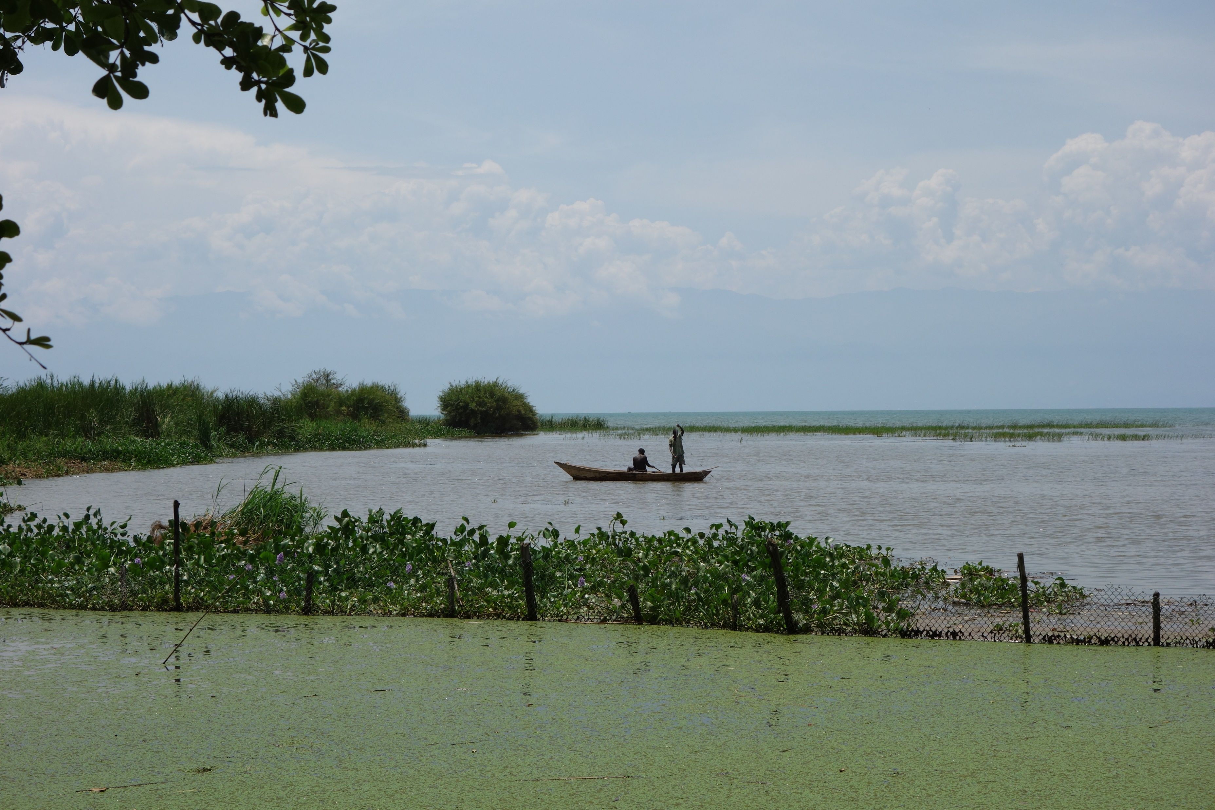
Dix années
de missions au Burundi

